Slide 1
JAGU近畿支部様
講習会
WRD ORANGE BAT 技術講習会
by日硝

Slide 2
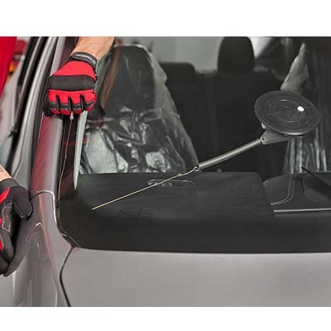
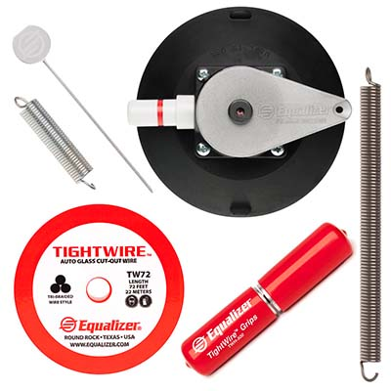
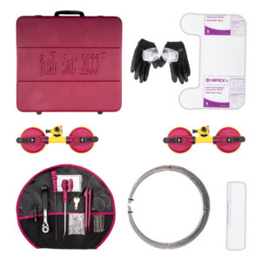
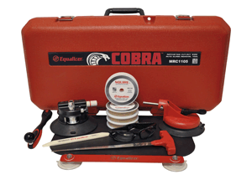

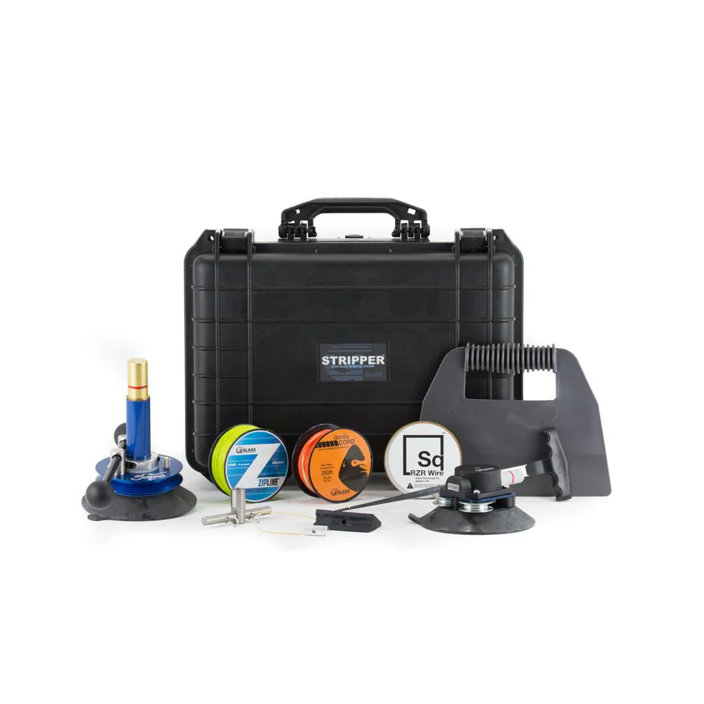
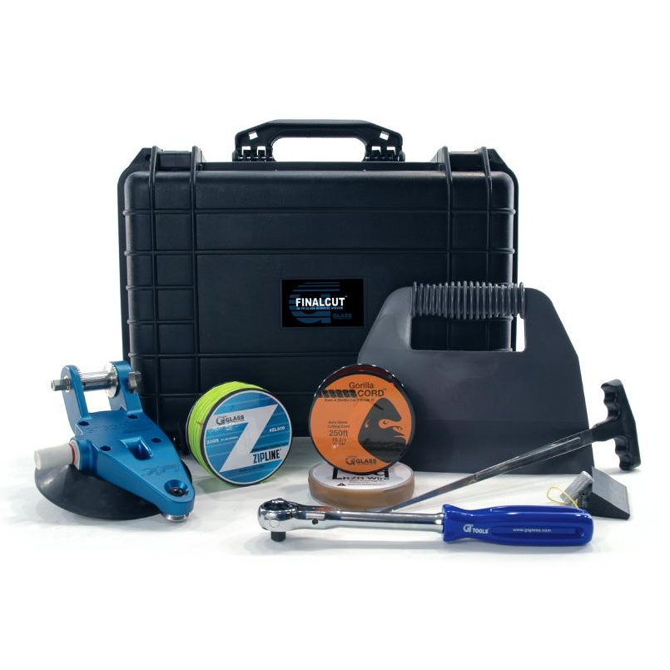
ORANGE BATまでの推移
Equalizer® SideWinder™
Rollout 2000
Equalizer® COBRA
Equalizer® Viper™
GT Tools® Stripper™ ＆ FINALCUT

Slide 3
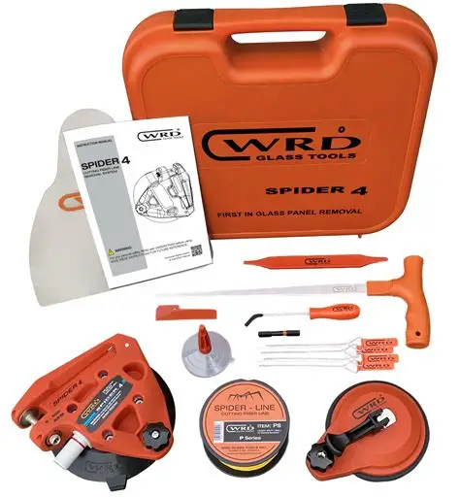
ORANGE BATまでの推移 続き
WRD SPIDERシリーズ １～４
WRD ORNGE BAT発売
NEW PRODUCTS FROM NOW ON…

Slide 4
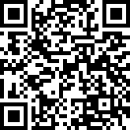
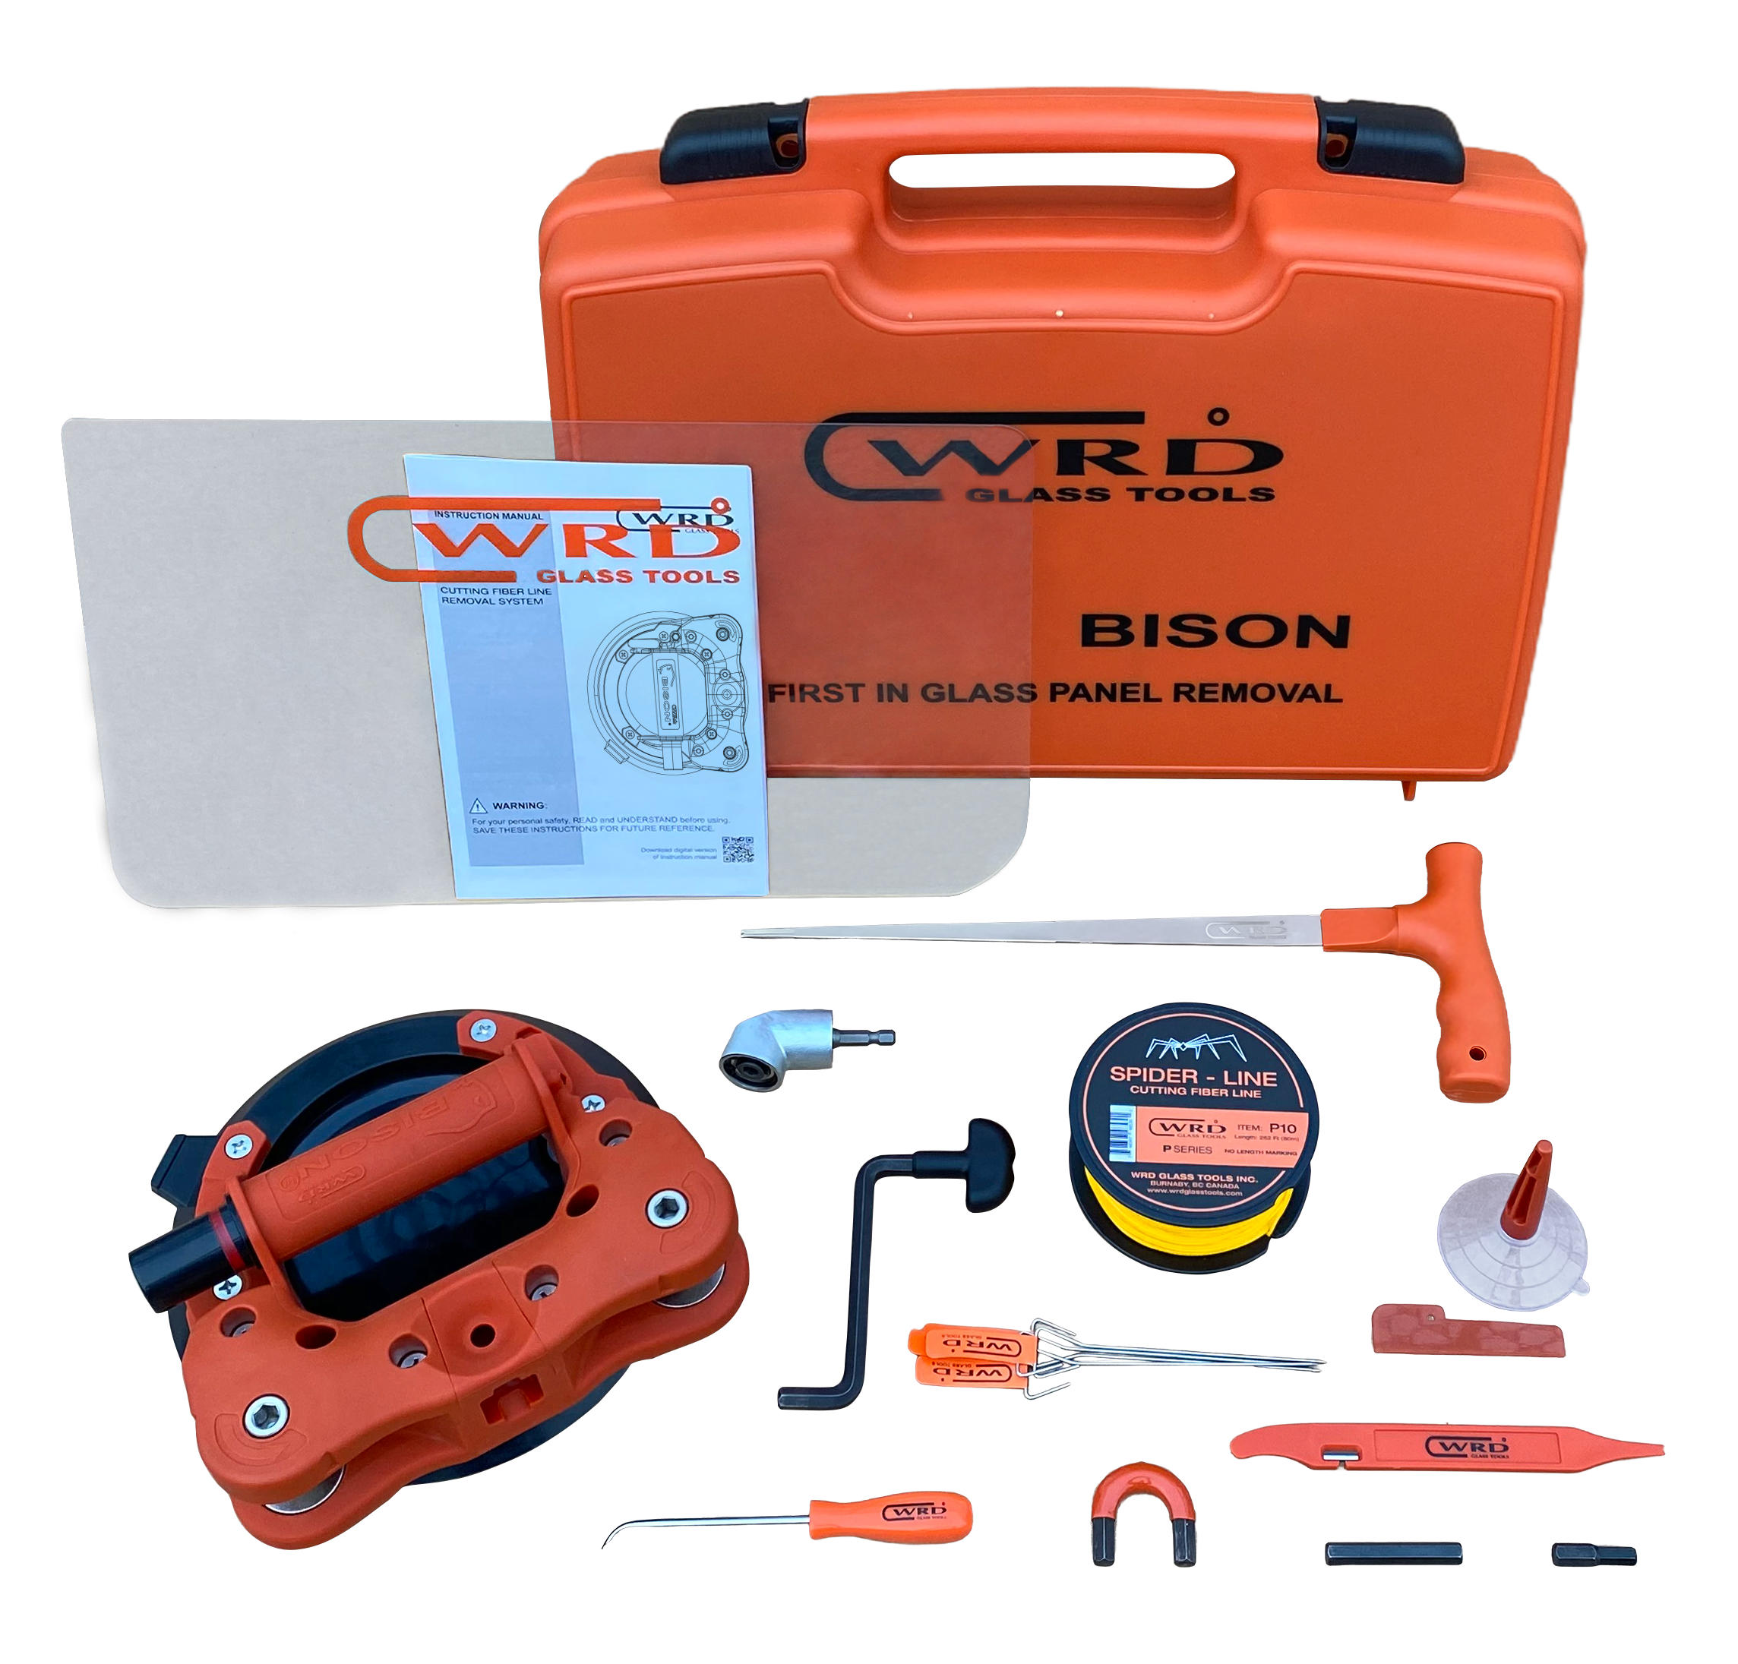
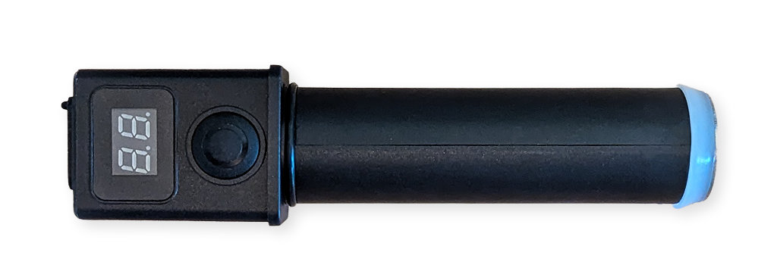
最近のファイバーライン式の製品紹介
WRD BISON with e-Pump(オプション）
BISON動画は日硝チャンネルから
吸盤サイズがオレンジバットより大きい為、作業中の本体のズレが軽減されます。
6inch → 8.25inch
e-Pumpをオプションで装着するとさらに吸着力がUPします。

Slide 5
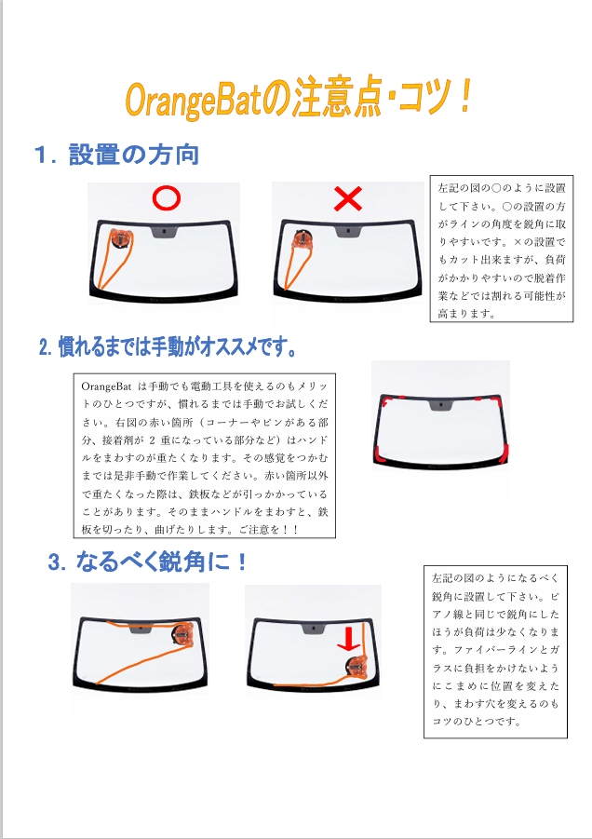
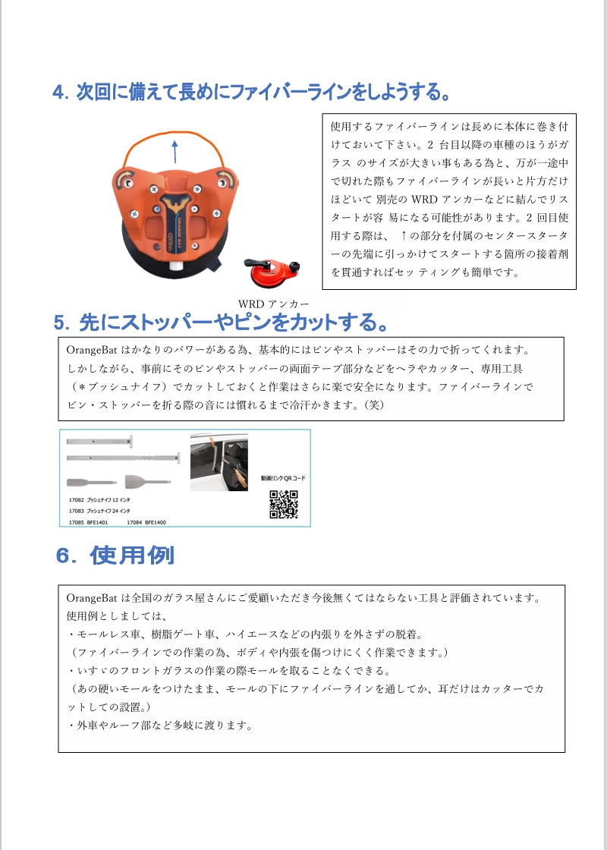
いまさらながらORANGE BATの使用上のコツと注意点

Slide 6
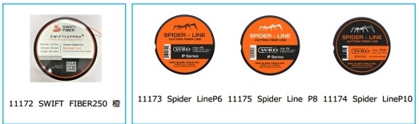
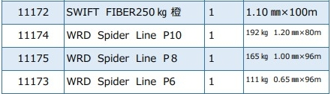
ファイバーラインの種類
＊人気のあるのは「SWIFT FIBER250」、「Spider Line P8」
＊脱着用でガラスに負荷をかけたくない作業には、「Spider Line P6」
ファイバーラインが細くなるにつれて、抵抗は弱まりますが、強度は落ちます。
作業にあったファイバーライン選びをして下さい。

Slide 7
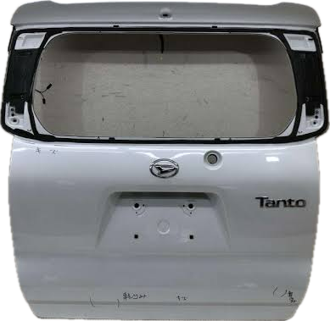
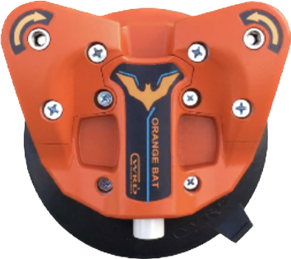



施工箇所別ポイント説明（タントリアゲート編）
ポイント
・どこからファイバーラインを通すか？
・進んでいく順番は？
・とにかくハンドパワーで！
早めにピンをやっつける。
＊スタートよりは楽なはずです。
＊最後に残すとガラスが動き
不安定になります。
最初にピンをひとつ
折ってしまっておく。
＊ひたすらパワーです。
一番きつい箇所からスタートします。
L刃かカッターで数センチ開きラインを通します。

Slide 8
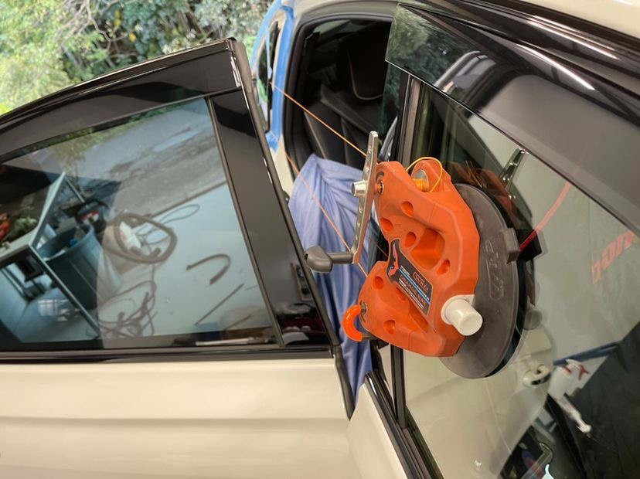
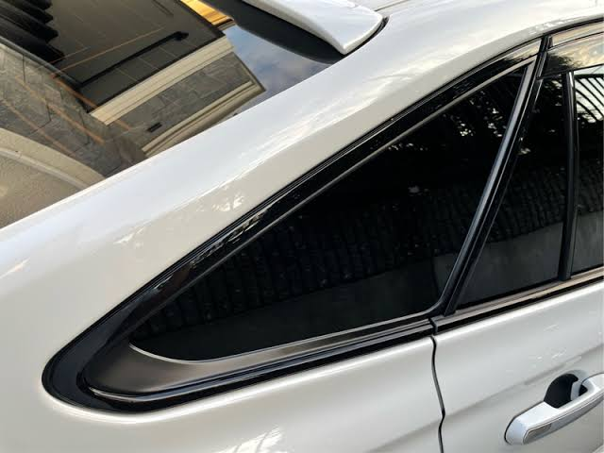
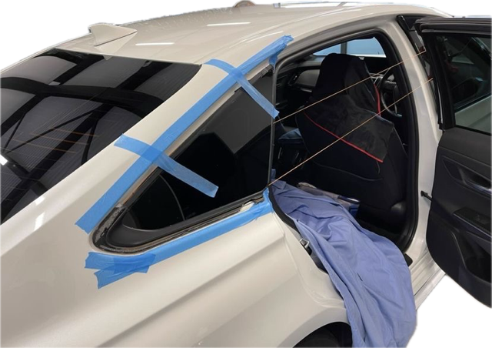
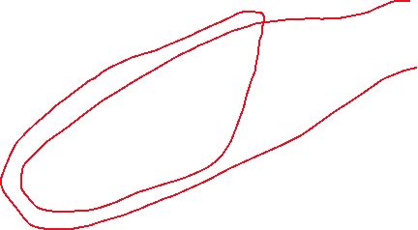
施工箇所別ポイント説明（クオーターガラス編）
ポイント
・室内側に設置にこだわらない！時には外から作業すべし
・カッターやエル刃で切れるところは切っておく！
・秘技２重回し！？
あらかじめこの部分をカッターで開いておく。

Slide 9
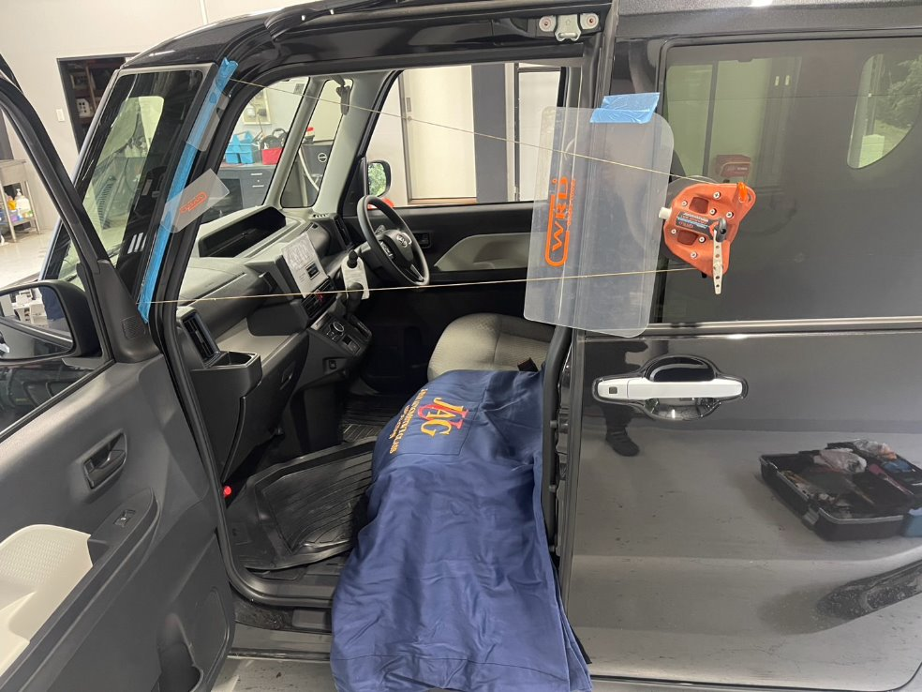
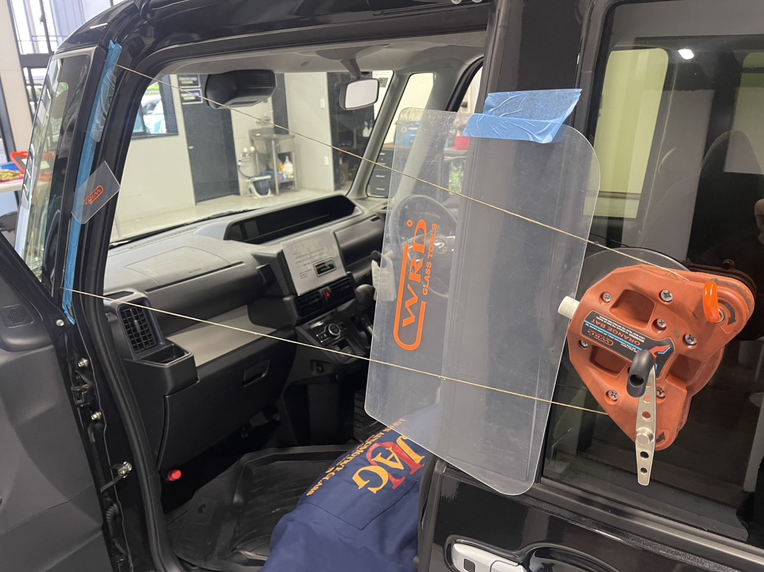
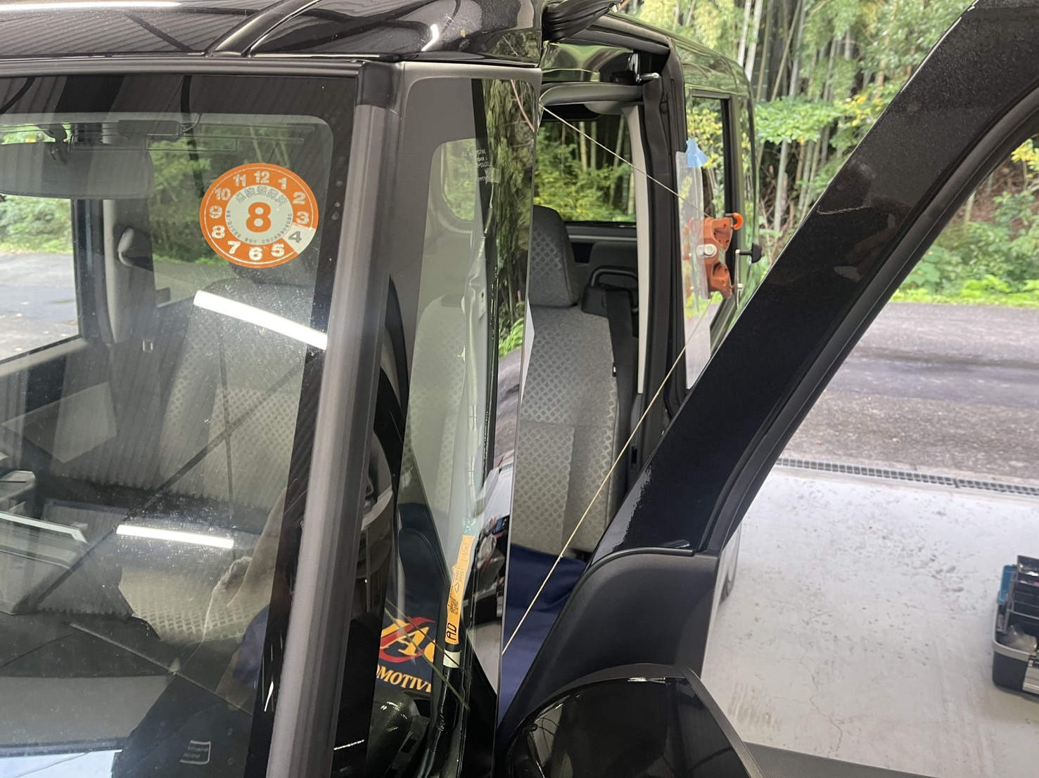
施工箇所別ポイント説明（ベンチガラス編）
ポイント
・これも室内側に設置にこだわらない！時には外から作業すべし
・カッターやエル刃で切れるところは切っておく！
・秘技２重回し！？

Slide 10
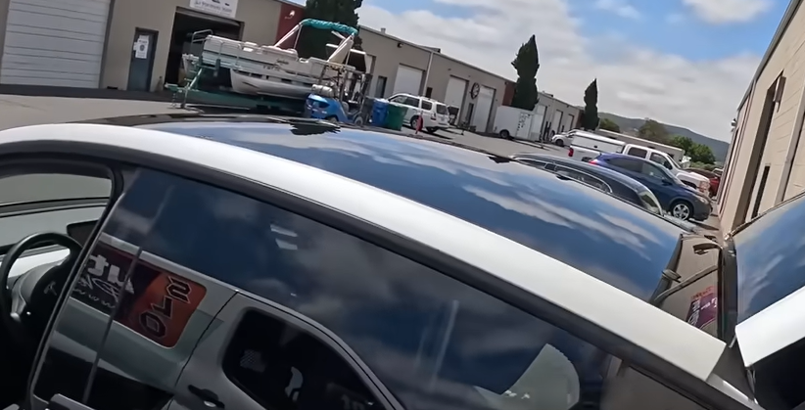
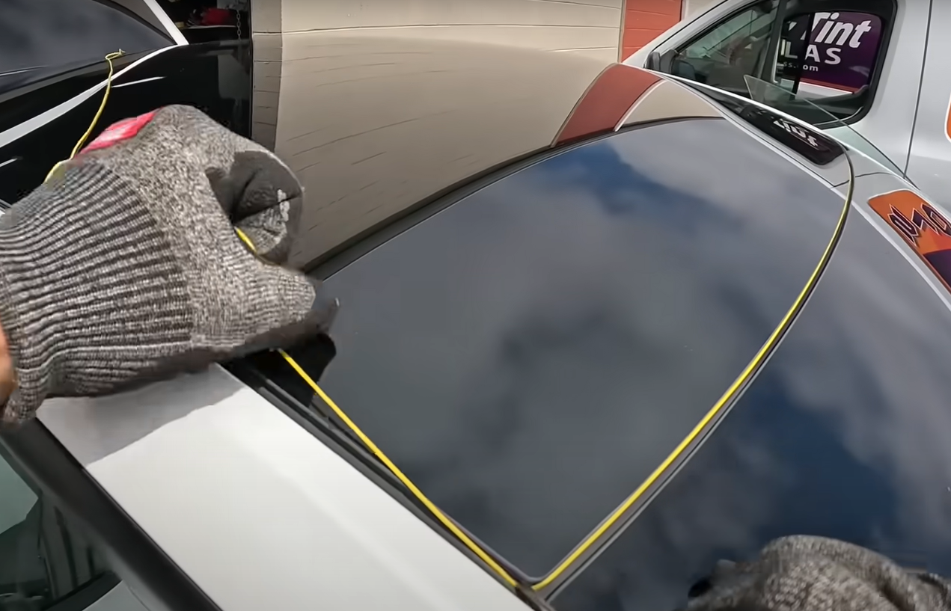
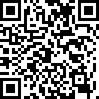
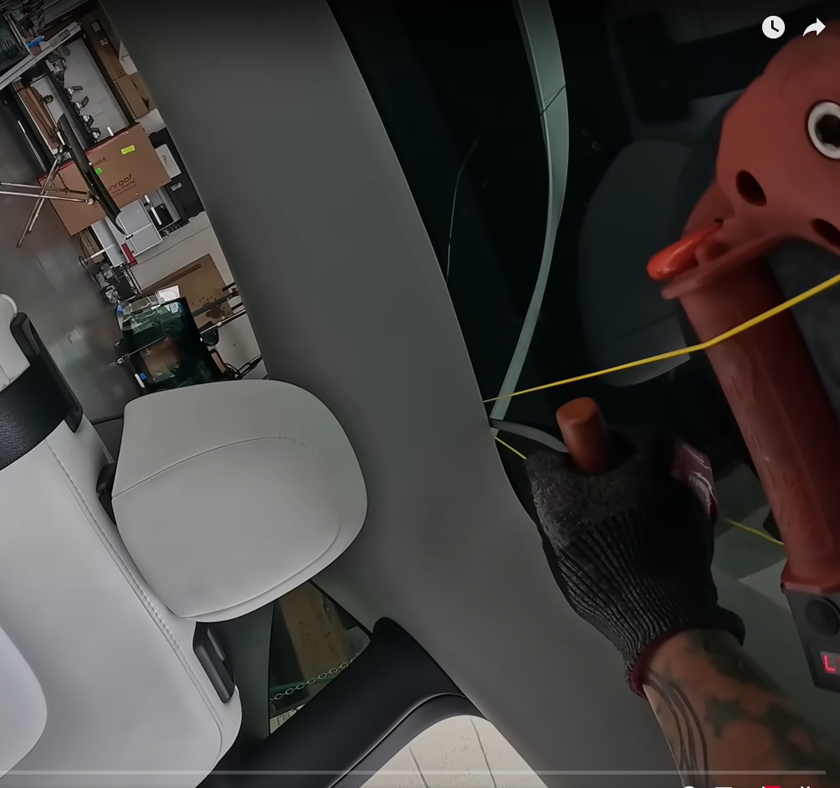
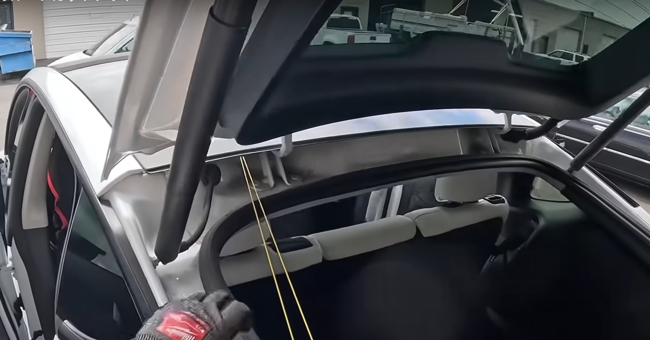
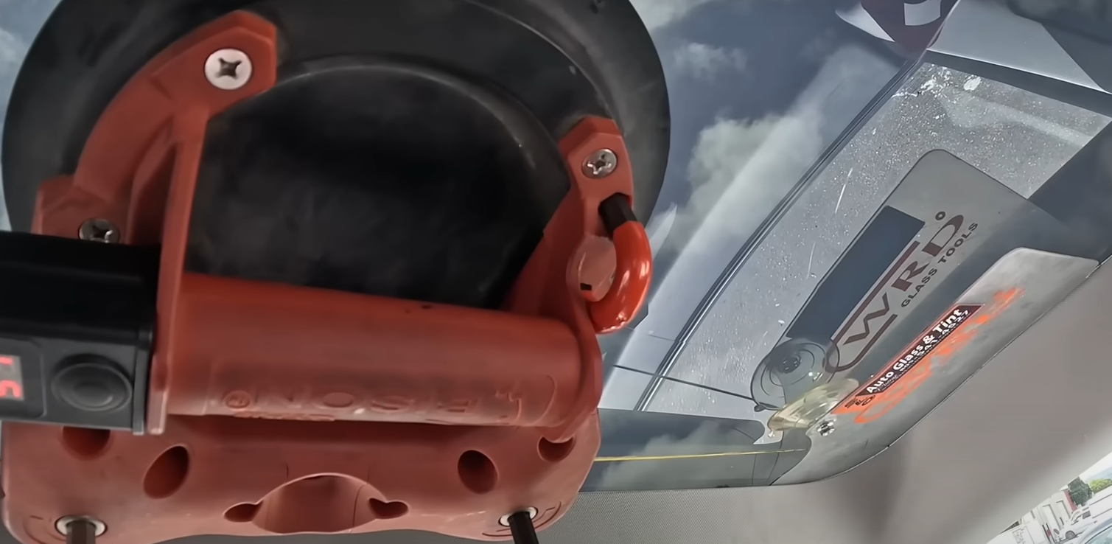
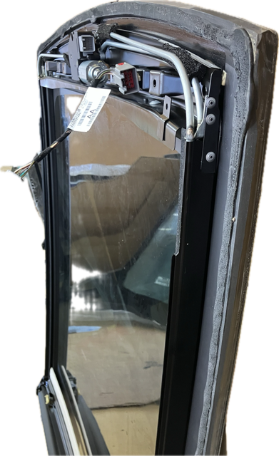
施工箇所別ポイント説明（ルーフガラス編）
テスラ モデルY ルーフ
モールの下に押し込んでセッティング完了
この施工の作業動画
あとはひたすら巻いていくのみ
あとはファイバーラインを引っ張りだし
唯一のポイント
まずはどこから始めるか
＊ルーフ取り外しの注意点→事前に構造を把握できているかがポイントです。
構造上施工できない車種もあります。苦労をするがなんとかなる車種もあり。レンジローバーは大変みたいです。

Slide 11
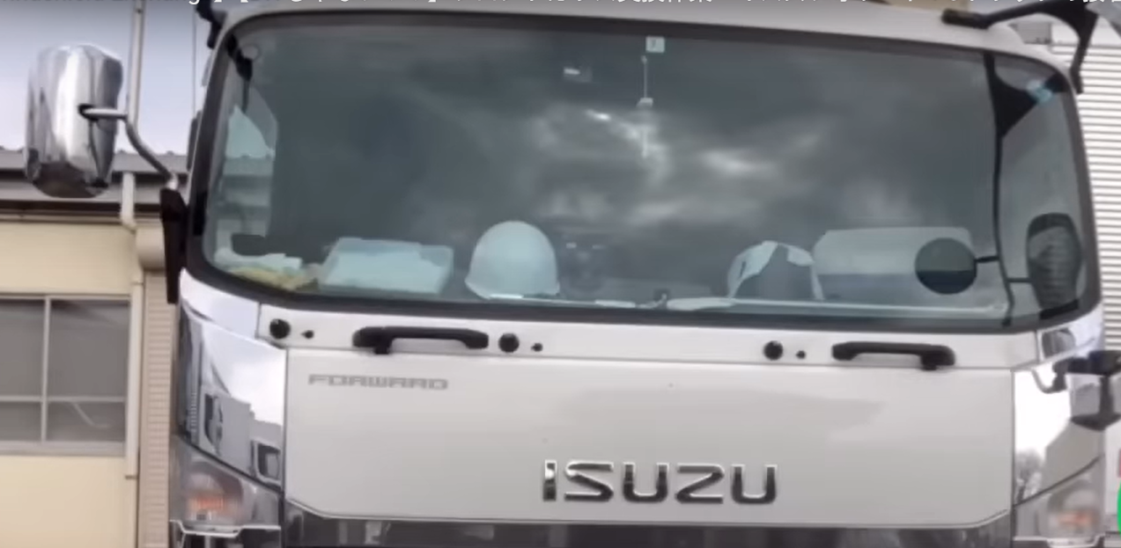
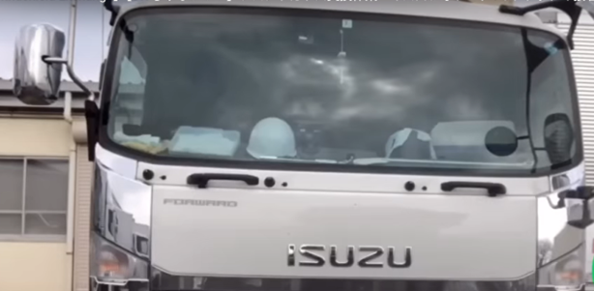


施工箇所別ポイント説明（いすゞトラック編）
ポイント
ロアモールだけは手で外し、あとは基本のセオリーどおりに施工
アッパーモールの下側にファイバーラインが来るように設置。冬場のカチカチのモールを残したまま施工できます。
秘技、「クロス切り」はこんな感じです。

Slide 12
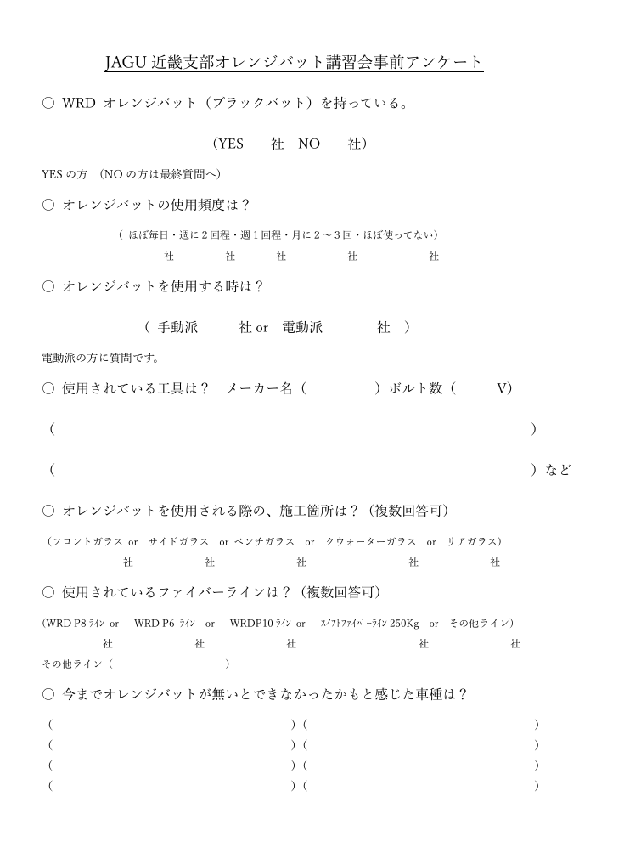
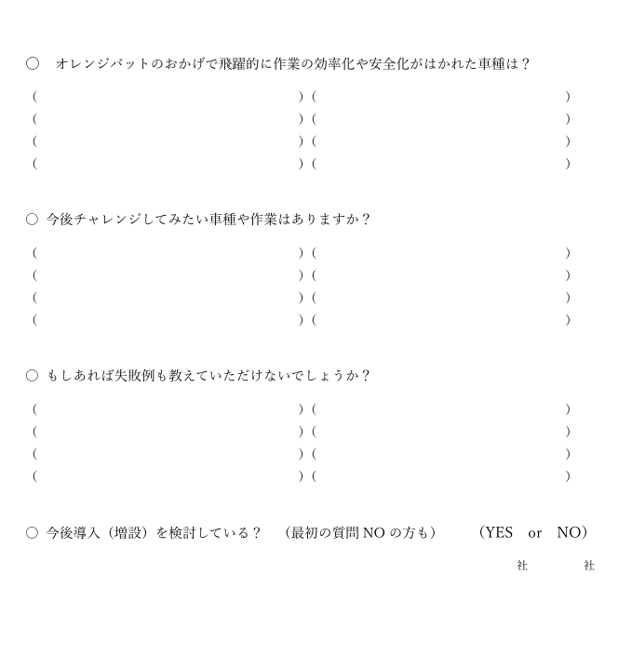

Slide 13

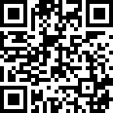

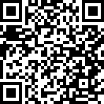
ご清聴ありがとうございました。
https://www.youtube.com/@nissho-1964
https://www.instagram.com/nissho.autoglass.tool/
新製品情報や参考になりそうな動画など、上記リンクより発信致します。
是非、ご登録を！！！！
日硝株式会社 箕島でした。

